Slide 1

Enseigner la traduction par l’initiation des étudiants de bachelier à la recherche en traductologie
Natalia Bruffaerts
Laurent Béghin

Slide 2
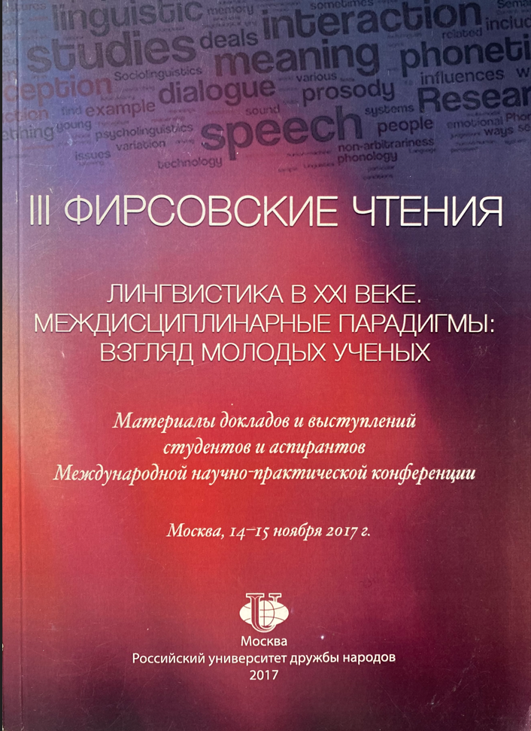
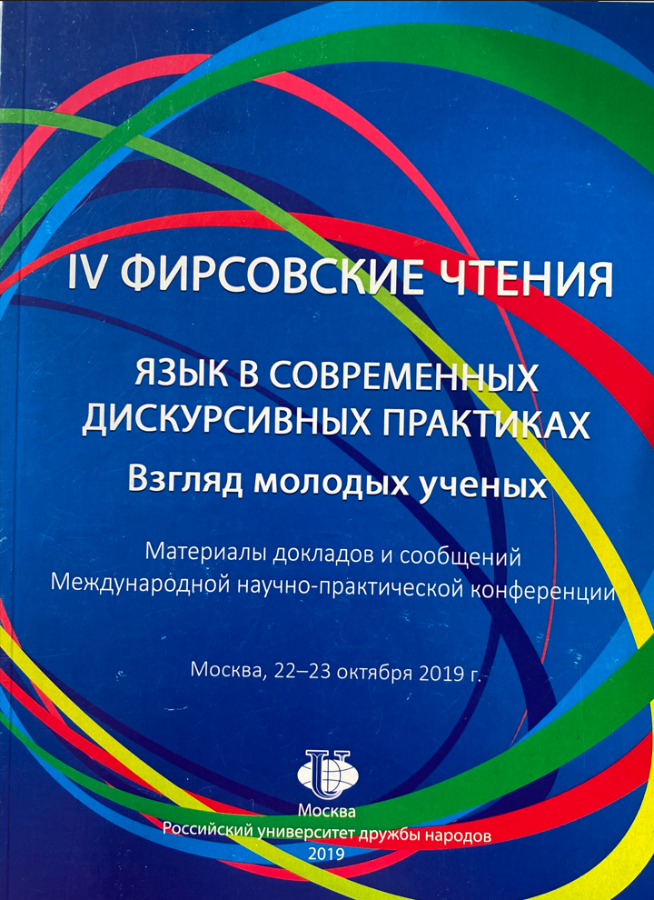


Slide 3
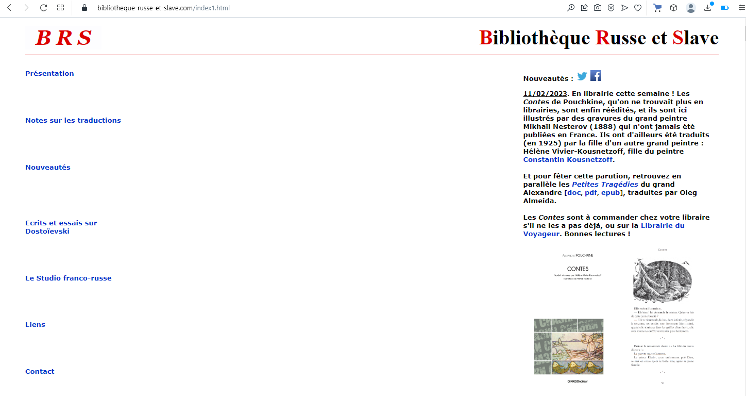

Slide 4
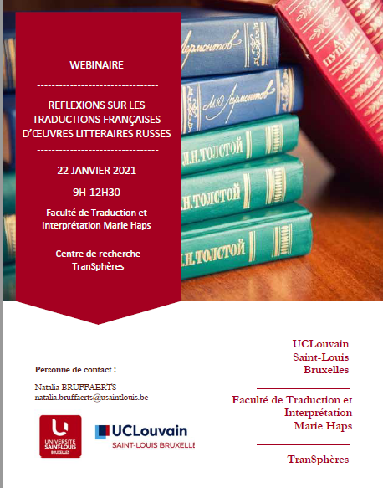
2021
Programme alternatif pour les étudiants empêchés de partir en échange ERASMUS (Bac3): Atelier d’analyse de traductions françaises de textes littéraires russes
Journée d’étude des étudiants « Réflexions sur la traduction française d'oeuvres littéraires russes »:
Particularités linguistiques du texte littéraire russe au miroir de la traduction
(Lermontov, Tolstoï, Gorki)
- Les traductions françaises des récits de Tchekhov
- Noël en Russie (Gogol, Chmelev)
La culture russe à travers le texte littéraire (Pouchkine, Tourgueniev)
Bruffaerts, Natalia (éd.), Réflexions sur les traductions françaises d’œuvres littéraires
russes, Strépy-Bracquegnies, Le Livre en Papier, 2021, 148 p.

Slide 5
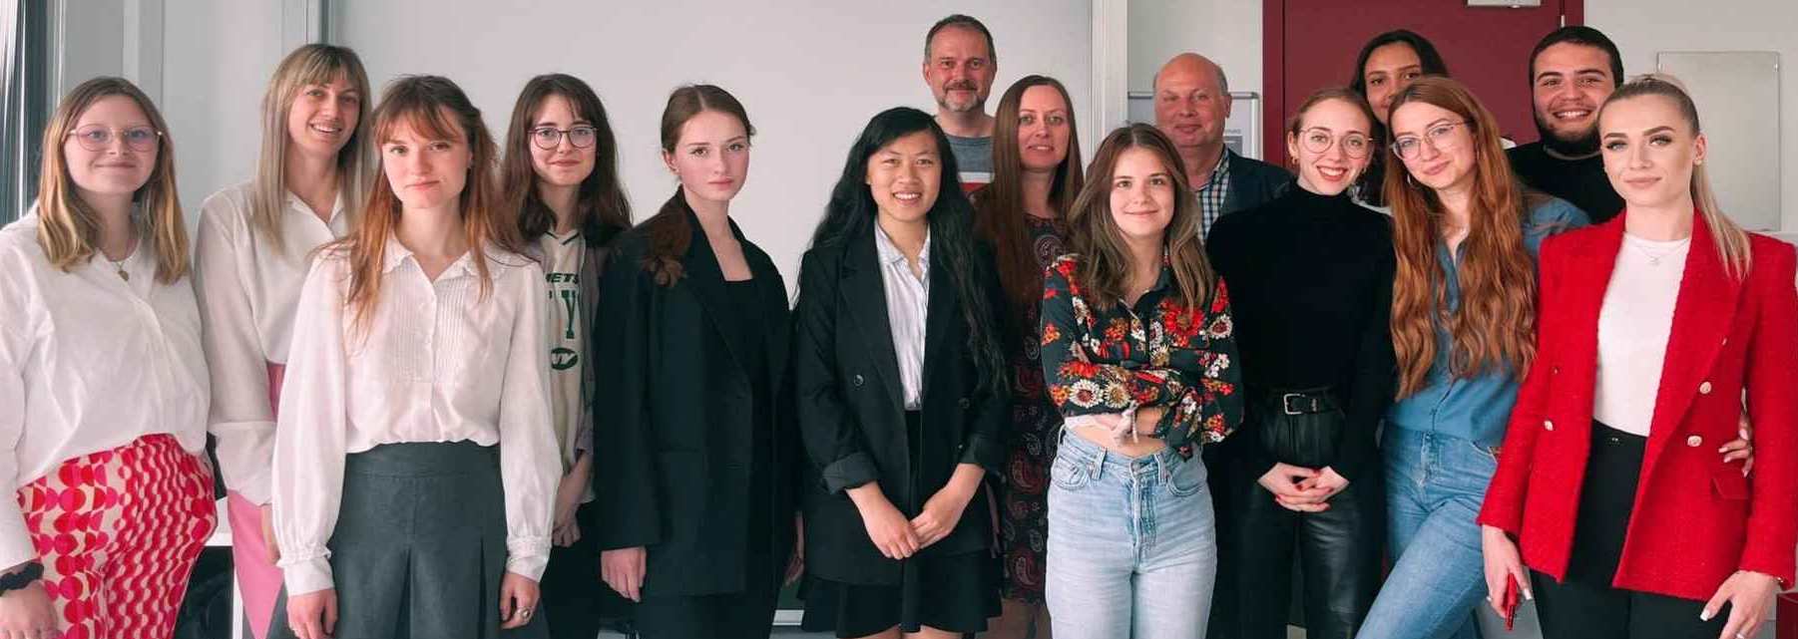
2022
Journée d’étude des étudiants « Discours au miroir de la traduction : russe – français – espagnol » :
Traduction du discours russe folklorique (Pouchkine, contes de fée)
Traduction du discours littéraire étrangère vers le russe (Lorca, Camus)
Traduction du discours politique et littéraire russe en français
Bruffaerts, Natalia (éd.), Le discours au miroir de la traduction : russe – français - espagnol, Strépy-Bracquegnies, Le Livre en Papier, 2022, 100 p.

Slide 6
Objectifs et défis
Objectifs :
situer l’œuvre dans le contexte de l’époque ;
examiner sa poétique ;
étudier ses particularités linguistiques et stylistiques ;
identifier les défis principaux pour le traducteur ;
synthétiser les résultats de la recherche sous forme d’un texte scientifique ;
présenter le texte publiquement.
Défis :
maîtrise insuffisante des concepts théoriques ;
réalisation d’une recherche indépendante ;
préparation d’une présentation orale.
Solutions :
- exposés théoriques ;
- encadrement individuel.

Slide 7
Стилистические приёмы vs. Переводческие приёмы
I. «Приём» dans ce contexte n’est pas “une réception”!
II. Il faut faire une distinction entre :
les procédés, ou figures stylistiques (стилистические приёмы/стилистические фигуры);
les procédés de traduction (переводческие приёмы/переводческие трансформации);
Les procédés stylistiques sont propres à l'original. Ils servent à rendre le texte plus expressif. Ce sont, par exemple, antithèse, épithète, répétition, polysyndète, épanalepse.
Les procédés de traduction sont propres au texte traduit. Ce sont les procédés utilisés par le traducteur : étoffement, transposition, modulation, adaptation.

Slide 8
Переключение кодов – code switching
Le terme «переключение кодов» ne se traduit pas par “changement de code” ou “commutation de code” MAIS par CODE SWITCHING, ALTERNANCE CODIQUE, OU ALTERNANCE DE LANGUES
C’est une stratégie de communication par laquelle un individu utilise dans le même échange deux langues différentes.
Exemples : Cette fête a l’air fun, let’s go !
Zonder liefde warme liefde / Waait de wind c'est fini / Zonder liefde warme liefde / Weent de zee déjà fini / Zonder liefde warme liefde / Lijdt het licht tout est fini » (J. Brel, Marieke)

Slide 9
Просторечие vs. народно-разговорный язык
Просторечие – le langage populaire - est une variété de la langue nationale russe propre à la population peu éduquée qui ne connaît pas la norme standard et qui ignore qu’elle ne respecte pas cette norme. Le terme prostoretchié est basé sur l’expression prostaïa retch, qui veut dire « le parler simple ».
Народно-разговорный язык – le langage familier – est utilisé dans les conversations non formelles.

Slide 10
Merci pour votre attention

